Slide 1
Razvoj umrežene VR igre
Studentski tim: Marko Banovac
Nikola Šunjo
Ivan Škrabo
Nastavnici: Prof. Dr. Sc. Maja Matijašević,
Doc. Dr. Sc. Mirko Sužnjević

Slide 2
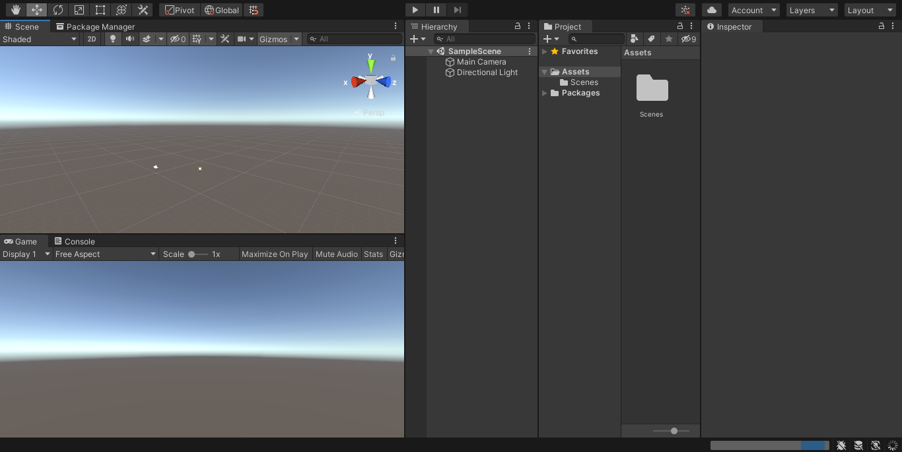
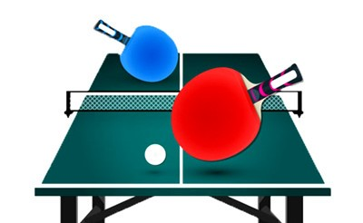
Opis VR igre
Unity
Oculus Quest
Stolni tenis
Umrežena (multiplayer) igra

Slide 3
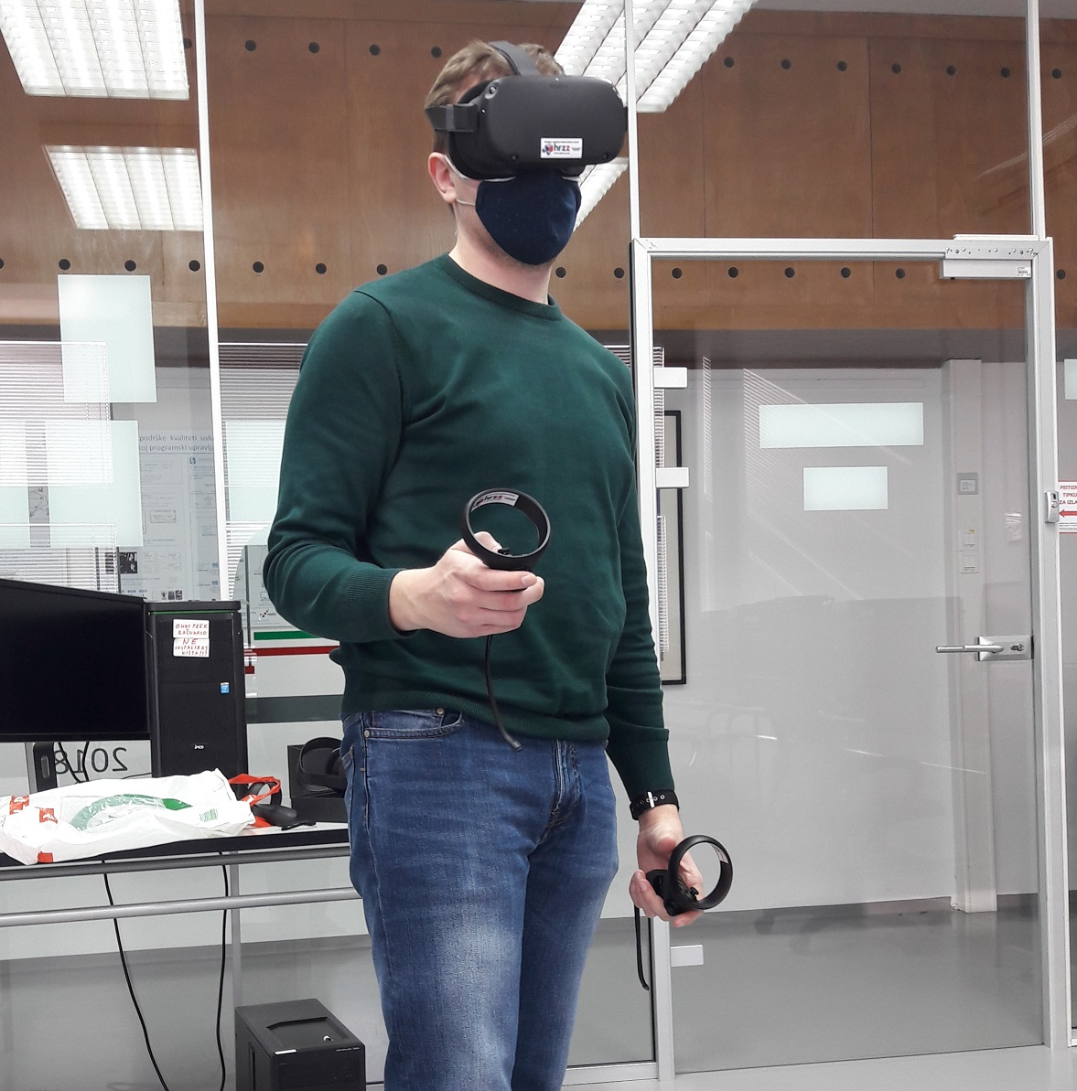
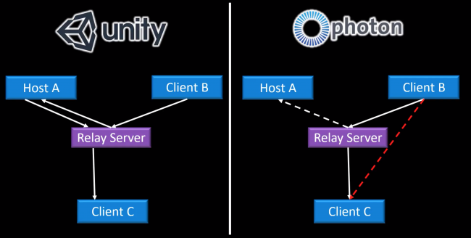
Unity
XR toolkit
Photon internet network

Slide 4
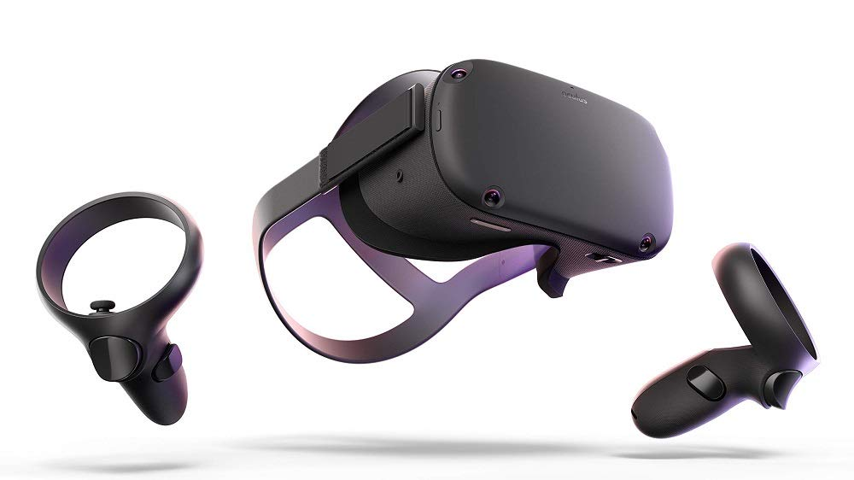
Oculus Quest
VR sučelje
Android aplikacije
Controlleri za ruke

Slide 5
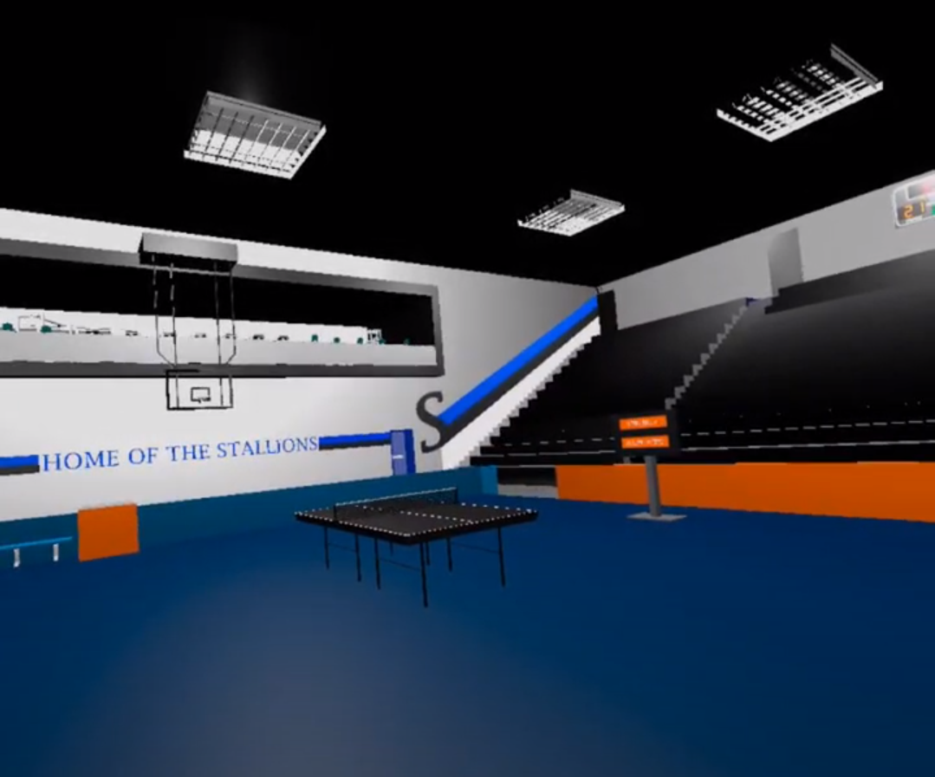
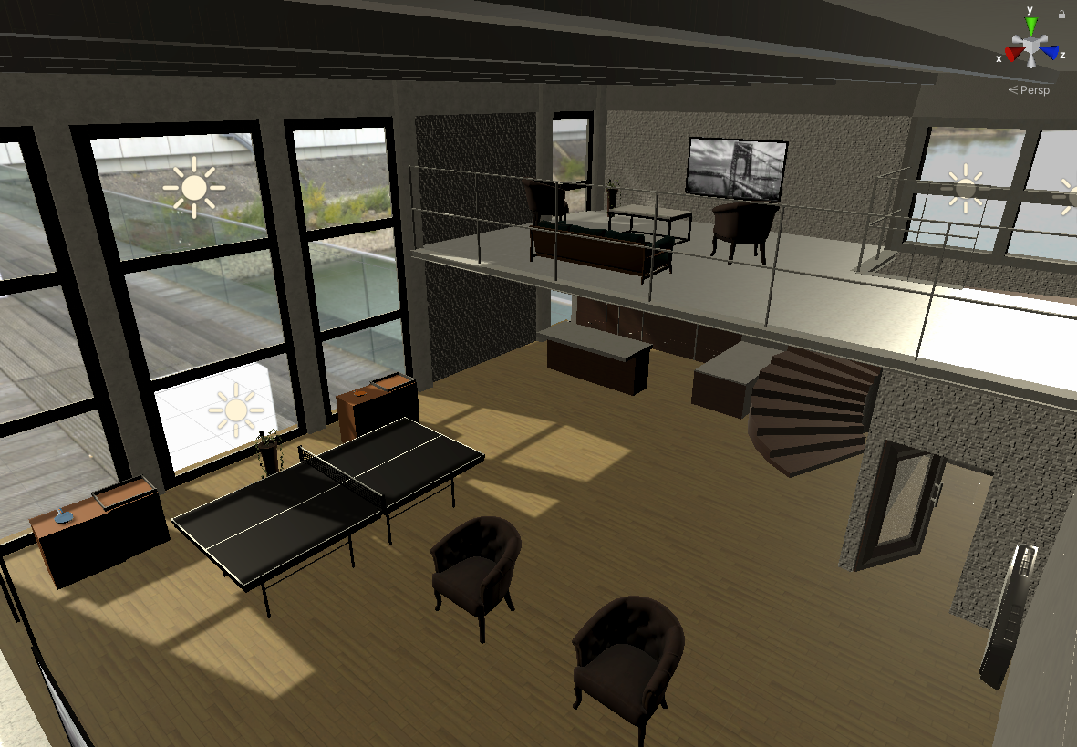
Implementacija
Okruženje igrača

Slide 6
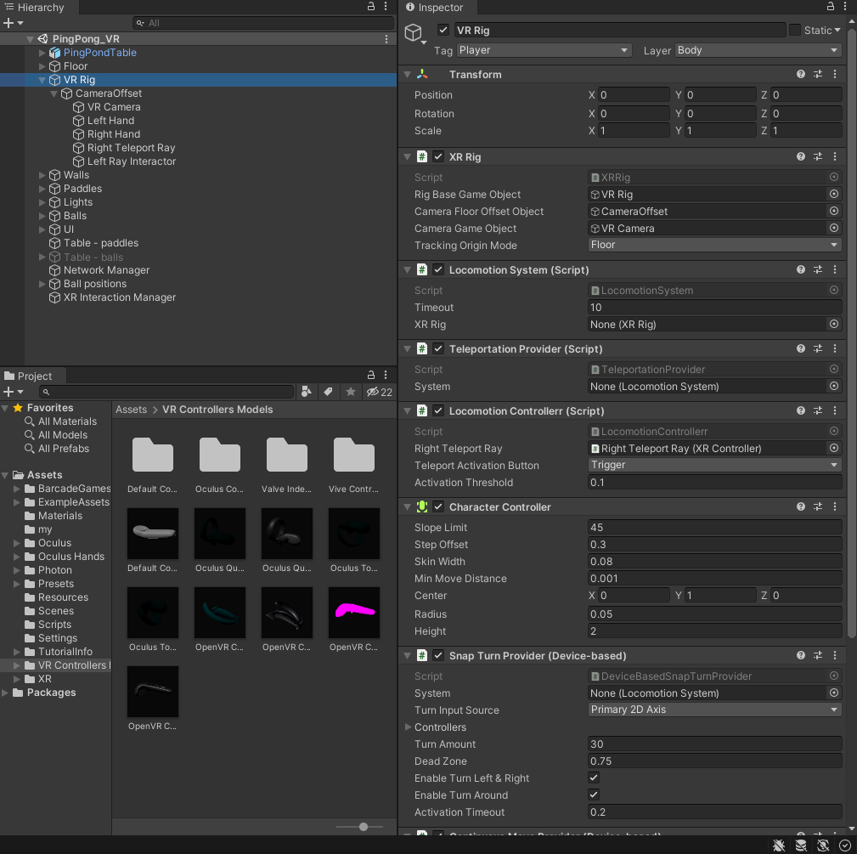
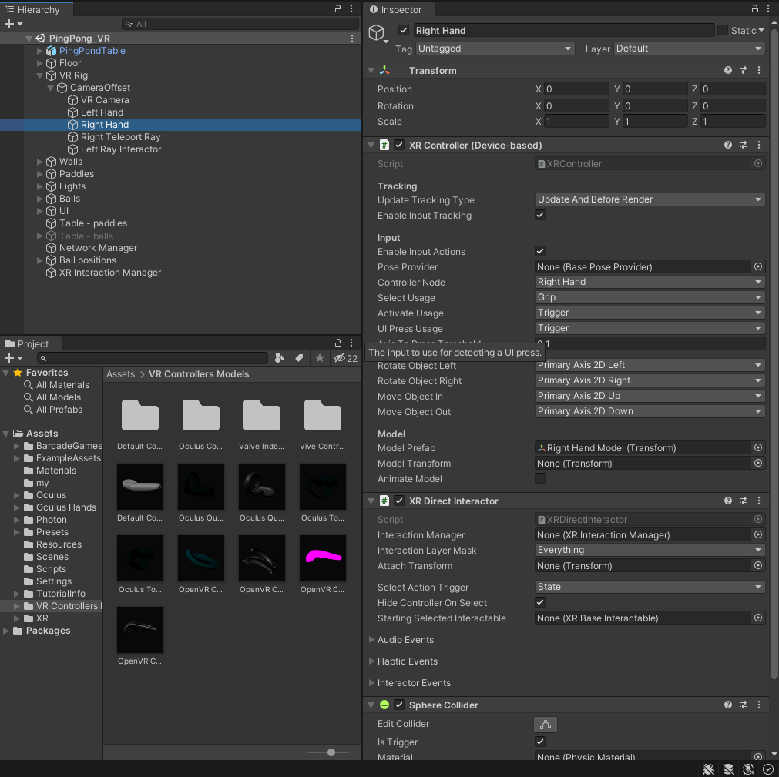
XR toolkit

Slide 7
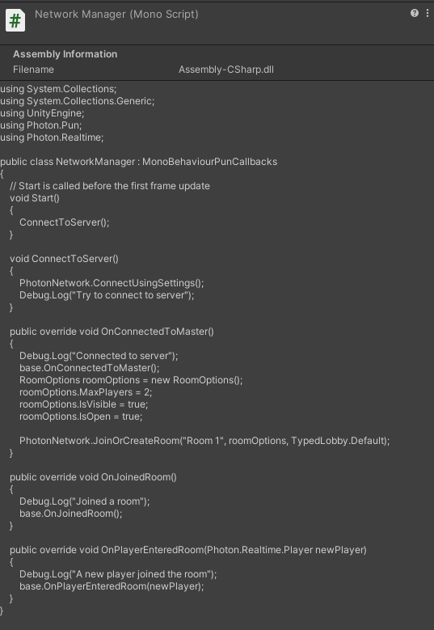

Photon

Slide 8
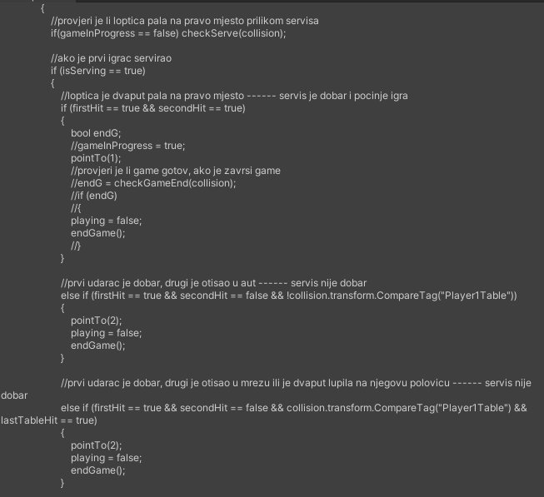
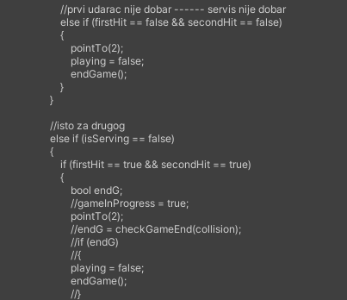
Pravila i funkcionalnost igre

